Slide 1
Mã nguồn mở
Tài liệu lưu hành nội bộ HUBT
Khoa CNTT - Đại học Kinh doanh và Công nghệ Hà Nội
Ths. Hoàng Thu Phương
Ths. Bùi Thị Hường

Slide 2
CHƯƠNG 1: GIỚI THIỆU VỀ MÃ NGUỒN MỞ
1.1. Khái quát về mã nguồn mở
1.2. Các học thuyết mã nguồn mở
1.3. Các loại giấy phép mã nguồn mở

Slide 3
1.1. Khái quát về mã nguồn mở
Mã nguồn mở là những phần mềm được cung cấp dưới cả dạng mã và nguồn miễn phí.
Nhà cung cấp mã nguồn mở có quyền yêu cầu người dùng trả một số chi phí về các dịch vụ bảo hành, huấn luyện, nâng cấp, tư vấn, vv… tức là những dịch vụ thực sự đã thực hiện để phục vụ người dùng, nhưng không được bán các sản phẩm nguồn mở vì nó là tài sản của trí tuệ chung, không phải là tài sản riêng của một nhà cung cấp nào.
Tiện ích mà Open Source mang lại chính là quyền tự do sử dụng chương trình cho mọi mục đích, quyền tự do để nghiên cứu cấu trúc của chương trình, chỉnh sửa phù hợp với nhu cầu, truy cập vào mã nguồn, quyền tự do phân phối lại các phiên bản cho nhiều người, quyền tự do cải tiến chương trình và phát hành những bản cải tiến vì mục đích công cộng.

Slide 4
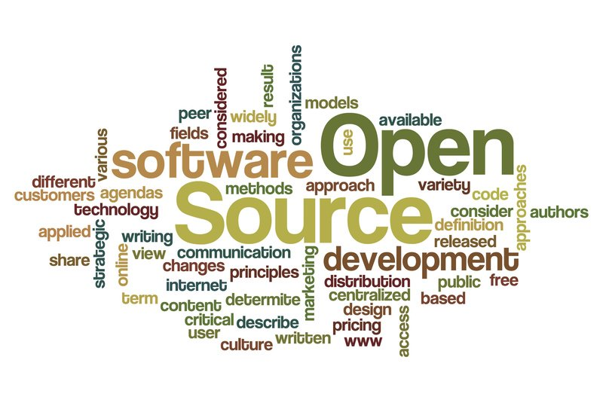
1.1. Khái quát về mã nguồn mở
Lợi ích của phần mềm mã nguồn mở miễn phí?
Phần mềm có thể được sao chép miễn phí, người dùng hoàn toàn an tâm khi chia sẻ một chương trình.
Hầu hết các sản phẩm Open Source đều có khả năng bảo mật tuyệt vời, khi một vết nứt được tìm thấy, nó thường được trám nhanh hơn phần mềm có bản quyền.
Các hệ thống Open Source, nhất là các hệ thống dựa trên UNIX, thường linh hoạt đến khó tin nổi. Bởi vì chúng được xây dựng từ nhiều khối thống nhất và được miêu tả cặn kẽ, rất dễ để thay thế nhiều phần của hệ thống với phần có giao diện tương tự.
Có một cộng đồng hỗ trợ lớn. Không bị phụ thuộc vào một công ty nào.

Slide 5
1.1. Khái quát về mã nguồn mở
Cơ hội kinh doanh với mã nguồn mở?
Open source đã được chấp nhận trong các công ty lớn. Nhiều hợp đồng lớn đã chấp nhận phần mềm Open Source.
Với Open Source, việc phân phối và phát triển là một phương pháp lâu dài để tạo ra phần mềm, người mua được cung cấp cả giải pháp phần mềm lẫn những dòng mã có giấy phép Open Source. Hơn nữa, các doanh nghiệp vừa và nhỏ cũng sẽ ưa chuộng phần mềm Open Source hơn.
Hiện nay đã có một số tổ chức dự định sử dụng Open Source để xây dựng nhân tố cốt lõi của hệ thống từ hệ điều hành, cơ sở dữ liệu, ứng dụng và Web server… đến các hệ thống quản trị nội dung và nhiều phần mềm kinh doanh thông minh.

Slide 6
1.1. Khái quát về mã nguồn mở
Cơ hội kinh doanh với mã nguồn mở?
Mặc dù con đường để free software khẳng định vị trí vẫn còn dài, nhưng đáng chú ý là Open Source đã giành được khoảng 70% thị trường ứng dụng Web, và dường như con số này vẫn tiếp tục tăng lên hàng năm.
Bằng cách này, cả công ty lẫn khách hàng đều có lợi
Về phía khách hàng, họ được dùng phần mềm chất lượng tốt, hỗ trợ khách hàng đầy đủ với giá rẻ.
Về phía nhà cung cấp, dựa trên Open Source, tiết kiệm đáng kể các chi phí về phát triển, kiểm lỗi, quản lý dự án. Đồng thời, nhân lực của họ lại nhanh chóng nâng cao trình độ, giảm bớt thời gian làm việc “chân tay” khi tiếp nhận source code có “giá trị” và “chất lượng” từ những Open Source được xây dựng chuyên nghiệp, cấu trúc phần mềm, lập trình, tốt ngay từ đầu.

Slide 7
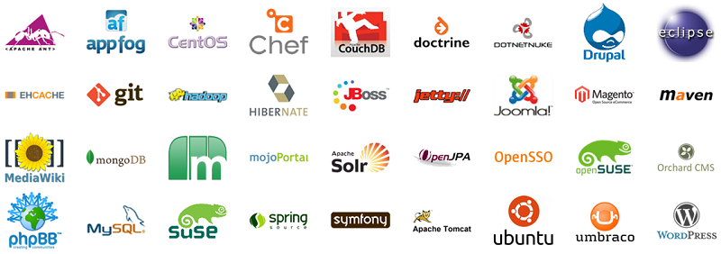
1.1. Khái quát về mã nguồn mở
Một số phần mềm mã nguồn mở

Slide 8
1.2. Các học thuyết về phần mềm mã nguồn mở
1.2.1. Học thuyết FSF
Tổ chức phần mềm tự do FSF (Free Software Foundation) đề xuất nhằm bảo vệ các quyền tự do của người dùng.
Quyền tự do chạy một chương trình với bất kì mục đích nào.
Quyền tự do nghiên cứu cách thức vận hành của một chương trình và thích ứng nó cho phù hợp với nhu cầu của mình.
Quyền tự do phân phát các phiên bản của phần mềm để giúp đỡ những người xung quanh.
Quyền tự do thêm mới các chức năng cho một chương trình và công bố những tính năng mới đó đến công chúng để toàn cộng đồng được hưởng lợi.

Slide 9
1.2. Các học thuyết về phần mềm mã nguồn mở
1.2.2. Học thuyết OSI
Chương trình sáng kiến nguồn mở OSI (Open Source Initiative) đề xuất.
Chú trọng giá trị kĩ thuật của việc tạo ra những phần mềm mạnh, có độ tin cậy cao và phù hợp với kinh doanh, đặc biệt là lợi ích thực tiễn của phương pháp xây dựng và quảng bá phần mềm nguồn mở.
Open Source không chỉ có nghĩa là truy cập vào source code. Các điều khoản phân phối phần mềm nguồn mở phải tuân theo các tiêu chí sau:

Slide 10
1.2. Các học thuyết về phần mềm mã nguồn mở
1.2.2. Học thuyết OSI
Free Redistribution – Miễn phí phân phối lại:
Việc cấp giấy phép sẽ không hạn chế bất kì ai từ việc bán hoặc cho theo các cách khác nhau.
Việc cấp giấy phép sẽ không đòi hỏi phải có trả tiền hoặc các chi phí khác.
Source code:
Chương trình phải bao gồm source code, và phải cho phép phân phối source code cũng như các hình thức biên soạn.
Trong trường hợp một số sản phẩm không được phân phối với mã nguồn, thì phải công bố trên các phương tiện đại chúng hoặc download từ Internet mà không có phí.
Source code phải được ưu tiên trong trường hợp lập trình viên sẽ chỉnh sửa chương trình.
Cố ý làm rối source code là không được phép.

Slide 11
1.2. Các học thuyết về phần mềm mã nguồn mở
1.2.2. Học thuyết OSI
Derived Works – Các sản phẩm dẫn xuất: Giấy phép phải cho phép sửa đổi, bổ sung, các sản phẩm dẫn xuất phải cho phép họ được phân phối theo cùng một điều khoản như giấy phép của phần mềm gốc.
Integrity of The Author's Source Code – Sự toàn vẹn source code của tác giả
Giấy phép có thể đưa ra các hạn chế mã nguồn.
Giấy phép có thể yêu cầu các sản phẩm dẫn xuất mang một tên khác hay phiên bản khác từ phần mềm ban đầu.
No Discrimination Against Persons or Groups - Không phân biệt đối xử với cá nhân hoặc nhóm: Giấy phép không được phân biệt đối xử đối với bất kì người nào hoặc nhóm người.

Slide 12
1.2. Các học thuyết về phần mềm mã nguồn mở
1.2.2. Học thuyết OSI
No Discrimination Against Persons or Groups - Không phân biệt đối xử với cá nhân hoặc nhóm: Giấy phép không được phân biệt đối xử đối với bất kì người nào hoặc nhóm người.
No Discrimination Against Fields of Endeavor – Chống lại phân biệt sự cố gắng của các thành viên: Giấy phép không được giới hạn việc sử dụng chương trình trong các lĩnh vực cụ thể.
Distribution of License – Phân phối giấy phép: Các quyền kèm theo trong các chương trình cần phải áp dụng cho tất cả các chương trình được phân phối, mà không cần thực hiện thêm một giấy phép giữa các bên.

Slide 13
1.3. Các loại giấy phép mã nguồn mở
Open Source Initiative (OSI) là tổ chức phi lợi nhuận đề xướng khái niệm nguồn mở.
OSI quản lí “The Open Source Definition” (định nghĩa về nguồn mở) nhằm xác định chính xác khái niệm về nguồn mở (http://opensource.org/docs/definition.php).
Phần mềm mã nguồn mở đơn giản là phần mềm dùng loại giấy phép đáp ứng định nghĩa về nguồn mở trên.

Slide 14
1.3. Các loại giấy phép mã nguồn mở
Một số giấy phép mã nguồn mở phổ biến:
Gnu General Public License (GPL);
Gnu Lesser General Public License (LGPL);
Mozilla Public License (MPL);
Apache Software License;
Apple Public Source License;
Artistic License;
BSD License.
MIT license
Sun Industry Standards Source License

Slide 15
1.3. Các loại giấy phép mã nguồn mở
1.3.1. Giấy phép GNU
a. GNU General Public License (GPL)
Giấy phép GNU hiện đang có 2 phiên bản được sử dụng phổ biến là GPL-2.0 và GPL-3.0. Chúng ta sẽ nói về phiên bản mới nhất GPL-3.0.
Quyền lợi khi sử dụng phần mềm áp dụng giấy phép GPL
Được sao chép và phân phối chương trình, được yêu cầu trả phí cho việc phân phối đó.
Được thay đổi chương trình để sử dụng cho mục đích cá nhân.
Được phân phối bản đã được thay đổi đó.

Slide 16
1.3. Các loại giấy phép mã nguồn mở
1.3.1. Giấy phép GNU
Nghĩa vụ
Khi sao chép và phân phối chương trình, phải đính kèm các thông báo về bản quyền gốc và không bảo hành( trừ trường hợp có văn bản thêm về quy định bảo hành)
Khi phân phối bản đã được thay đổi bởi bản thân, phải chú thích rõ đó là bản đã được thay đổi, các thành phần được thay đổi, và áp dụng giấy phép GNU cho bản đã được thay đổi đó.
Khi phát hành chương trình phải công khai mã nguồn của chương trình, đồng thời phải công bố mã nguồn của chương trình trong tối thiểu 3 năm mà không được đòi một khoản phí nào từ những người yêu cầu mã nguồn trừ chi phí vận chuyển hay tương đương.

Slide 17
1.3. Các loại giấy phép mã nguồn mở
1.3.1. Giấy phép GNU
b. GNU Library or “Lesser” General Public License (LGPL)
LGPL là một phiên bản sửa đổi của GPL. Giấy phép này thường bị hạn chế đối với các thư viện phần mềm. Nó được gọi là Lesser General Public License vì nó cung cấp sự bảo vệ ít hơn so với GPL. Điều này cho phép các chương trình không phải là Open source có thể truy cập hoặc liên kết tới các thư viện nguồn mở mà không phải công khai mã nguồn như giấy phép GPL.

Slide 18
1.3. Các loại giấy phép mã nguồn mở
1.3.2. Giấy phép BSD
a. BSD 3-Clause “New” or “Revised” license
Giấy phép BSD(Berkeley Software Distribution License) có thể nói là lâu đời nhất trong các giấy phép nguồn mở, nó đã và đang tồn tại ở một số dạng kể từ những năm 1980. Giấy phép BSD 3-Clause “New” or “Revised” license là bản sửa đổi của giấy phép BSD cũ đã loại bỏ một số điều khoản mà người ta cho rằng phi thực tế.
Điều khoản của giấy phép:
Tái phân phối và sử dụng ở dạng mã nguồn và nhị phân, có hoặc không có sửa đổi mã nguồn, đều được cho phép miễn là các điều khoản sau được đáp ứng:

Slide 19
1.3. Các loại giấy phép mã nguồn mở
1.3.2. Giấy phép BSD
Điều khoản của giấy phép:
Việc phân phối lại mã nguồn phải giữ lại thông báo bản quyền, danh sách các điều kiện và tuyên bố từ chối trách nhiệm.
Việc phân phối lại dưới dạng nhị phân phải sao chép thông báo bản quyền, danh sách các điều kiện và tuyên bố từ chối trách nhiệm trong tài liệu và/hoặc các tài liệu khác được cung cấp bởi bản phân phối.
Tên của người giữ bản quyền cũng như tên của những người đóng góp của nó có thể được sử dụng để xác nhận hoặc quảng cáo các sản phẩm có nguồn gốc từ phần mềm này mà không có sự cho phép trước bằng văn bản cụ thể.

Slide 20
1.3. Các loại giấy phép mã nguồn mở
1.3.2. Giấy phép BSD
b. BSD 2-Clause “Simplified” or “FreeBSD” license
Giấy phép BSD 2-Clause “Simplified” or “FreeBSD” license về cơ bản giống với giấy phép BSD 3-Clause. Nhưng BSD 2-Clause yêu cầu “Tên của những người đóng góp trước đó không được sử dụng để quảng cáo cho bất kỳ phiên bản phái sinh nào mà không có được sự cho phép bằng văn bản của họ”. BSD 3-Clause đã giảm bớt sự phiền hà khi sử dụng phần mềm nguồn mở theo giấy phép BSD.

Slide 21
1.3. Các loại giấy phép mã nguồn mở
1.3.3. Một số loại giấy phép khác
a. Apache License 2.0
Giấy phép Apache là một giấy phép phần mềm tự do của Quỹ phần mềm Apache (Apache Software Foundation – ASF). Giấy phép Apache trao cho người dùng phần mềm nguồn mở, quyền tự do sử dụng phần mềm với bất kì mục đích nào, phân phối chỉnh sửa, và phân phối bản sửa đổi của phần mềm, theo các điều khoản của giấy phép mà không lo vấn đề bàn quyền.
Các điều khoản của giấy phép:
Giấy phép Apache cho phép người dùng tự do sử dụng phần mềm với bất kì mục đích nào, tự do phân phối, tự do sửa đổi, tự do phân phối bản sửa đổi mình làm.

Slide 22
1.3. Các loại giấy phép mã nguồn mở
1.3.3. Một số loại giấy phép khác
Các điều khoản của giấy phép:
Giấy phép Apache không yêu cầu trích dẫn toàn bộ giấy phép vào sản phẩm hay tệp tin đính kèm bản phân phối, mà chỉ cần thêm vào phần thông báo có chứa đường link tới website chứa giấy phép với nội dung như sau:
Copyright [yyyy] [name of copyright owner]
Licensed under the Apache License, Version 2.0 (the “License”);
you may not use this file except in compliance with the License.

Slide 23
You may obtain a copy of the License at http://www.apache.org/licenses/LICENSE-2.0
Unless required by applicable law or agreed to in writing, software distributed under the License is distributed on an “AS IS” BASIS, WITHOUT WARRANTIES OR CONDITIONS OF ANY KIND, either express or implied.
See the License for the specific language governing permissions and limitations under the License.

Slide 24
1.3. Các loại giấy phép mã nguồn mở
1.3.3. Một số loại giấy phép khác
b. MIT license
Giấy phép MIT là loại giấy phép cho phép sử dụng mã nguồn tự do nhất, nó có thể kết hợp với các mã nguồn khác và đảm bảo tương thích theo điều kiện của mọi loại giấy phép khác. Với giấy phép MIT bạn có thể sử dụng, sao chép, sửa đổi, hợp nhất, xuất bản, phân phối và/hoặc bán các bản sao của phần mềm mà không vi phạm bản quyền. Bạn chỉ cần tuân thủ điều kiện duy nhất sau:
Thông báo bản quyền và thông báo cho phép của phần mềm gốc sử dụng giấy phép MIT sẽ phải bao gồm trong tất cả các bản sao hoặc phần quan trọng của phần mềm.

Slide 25
1.3. Các loại giấy phép mã nguồn mở
1.3.3. Một số loại giấy phép khác
c. Mozilla Public License 2.0
Giấy phép MPL 2.0 là một giấy phép phần mềm tự do của Quỹ Mozilla. MPL là sự kết hợp giữa giấy phép BSD có chỉnh sửa và giấy phép GNU. Một số lập trình viên đóng góp cho cộng đồng phần mềm mã nguồn mở nhưng không muốn từ bỏ hoàn toàn quyền sở hữu đối với những sửa đổi của họ và MPL là một ví dụ điển hình nhất đáp ứng nhu cầu này của họ. Nó ra đời để giúp phân phối trình duyệt web Mozilla (nền tảng nguồn mở của Netscape). MPL yêu cầu việc công bố mã nguồn của mọi thay đổi được đưa ra công chúng. Thời gian yêu cầu để công bố được giới hạn trong vòng khoảng 6 tháng – 1 năm tuỳ theo từng trường hợp.

Slide 26
1.3. Các loại giấy phép mã nguồn mở
1.3.3. Một số loại giấy phép khác
d. Sun Industry Standards Source License
SISSL là giấy phép mã nguồn theo chuẩn của Sun. Đối với phần mềm có áp dụng giấy phép này, mã nguồn gốc được công bố theo một phiên bản nào đó của giấy phép, người sử dụng sẽ luôn phải sử dụng mã gốc đó theo các điều khoản của phiên bản đó. Không ai có quyền chỉnh sửa các điều khoản áp dụng cho mã nguồn gốc ngoài Sun.

